Slide 1
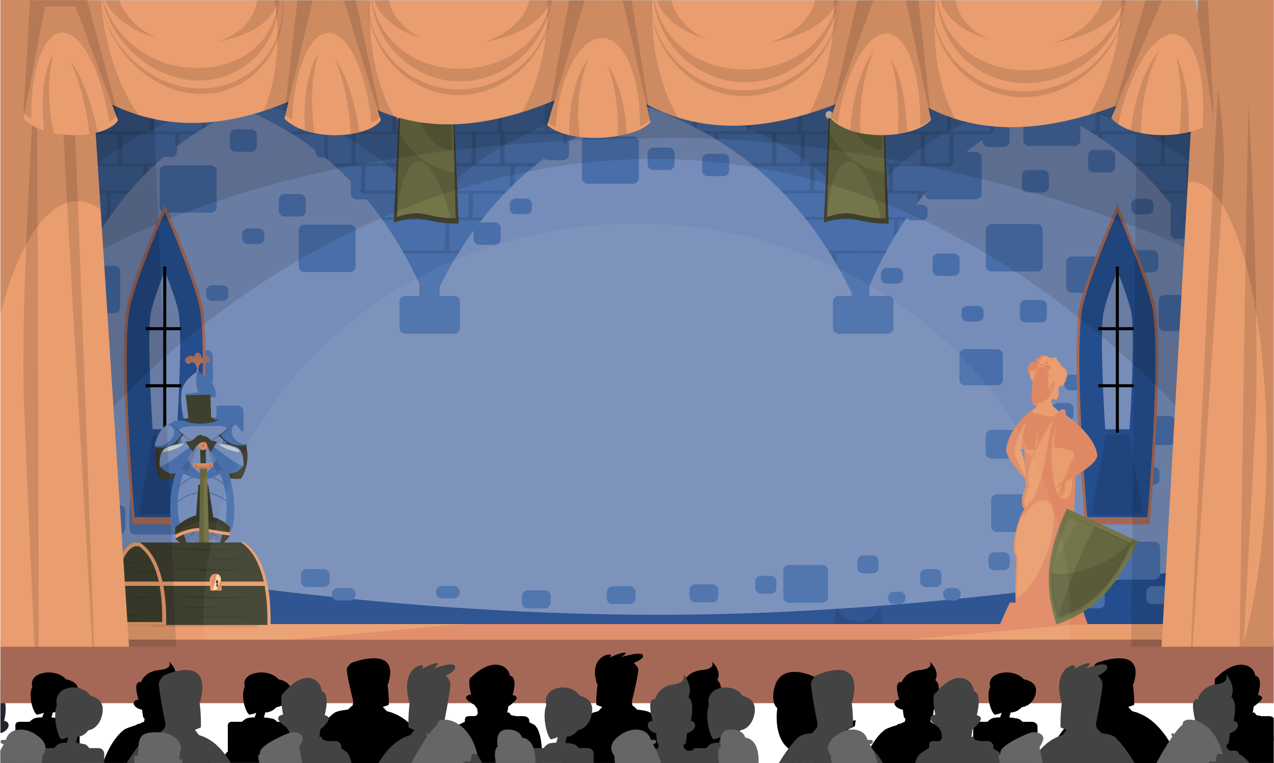

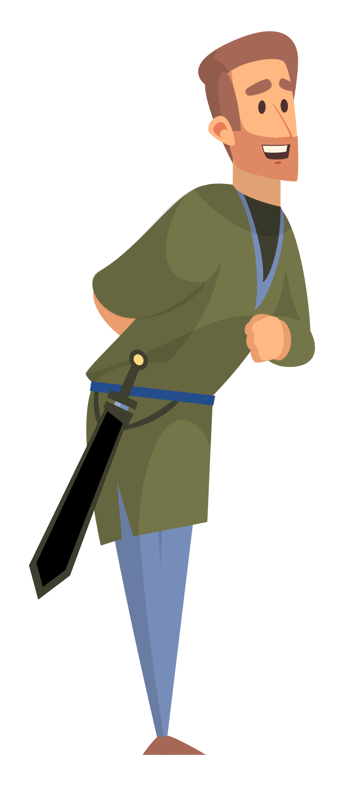
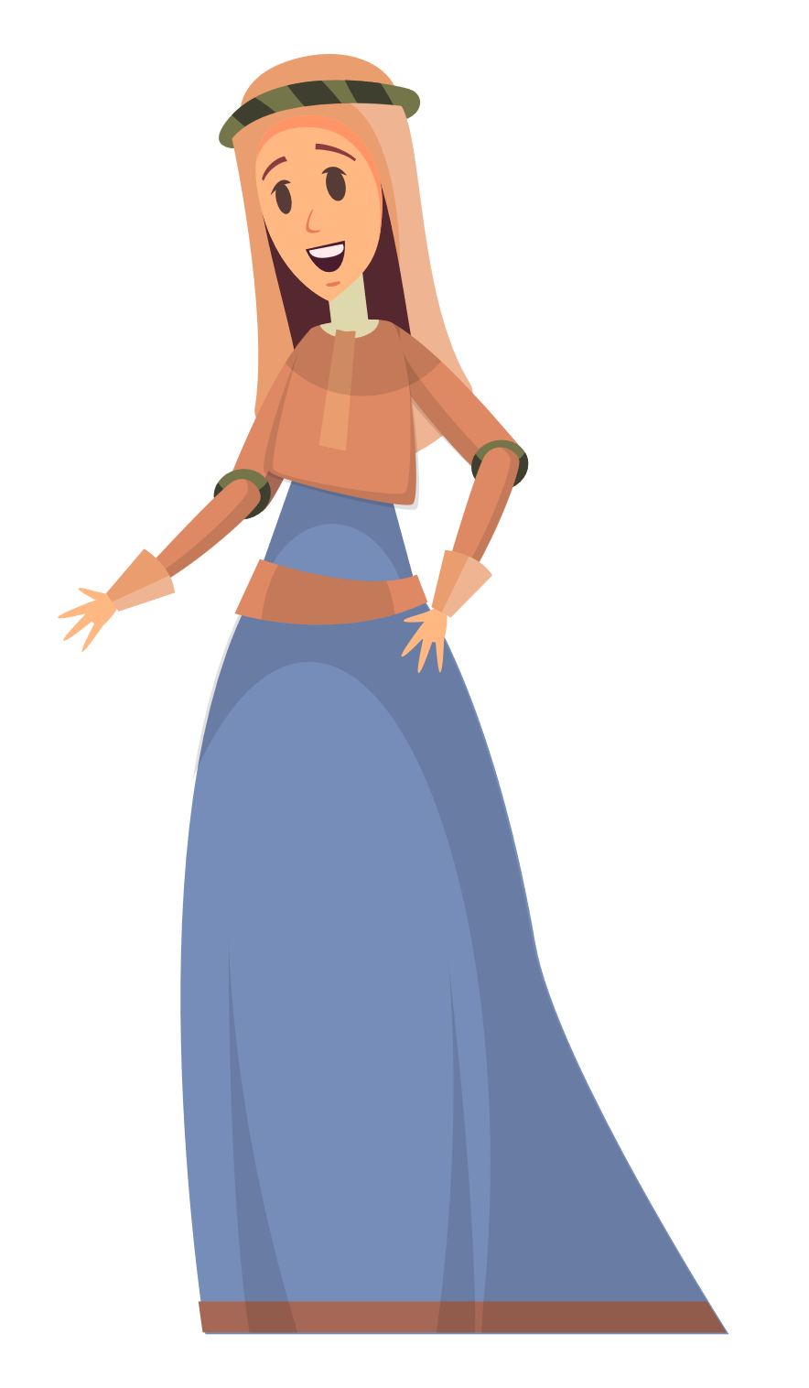
1.CHUẨN BỊ ĐỌC
Con tim
LÍ TRÍ

Slide 2
1.CHUẨN BỊ ĐỌC
Trong mỗi con người đều có hai mặt cảm xúc và lí trí, đôi khi hai mặt này có thể xung đột dữ dội.
Em hãy kể lại một trải nghiệm cá nhân khi em kiềm chế cảm xúc và dùng lí trí để quyết định hành động của mình.

Slide 3
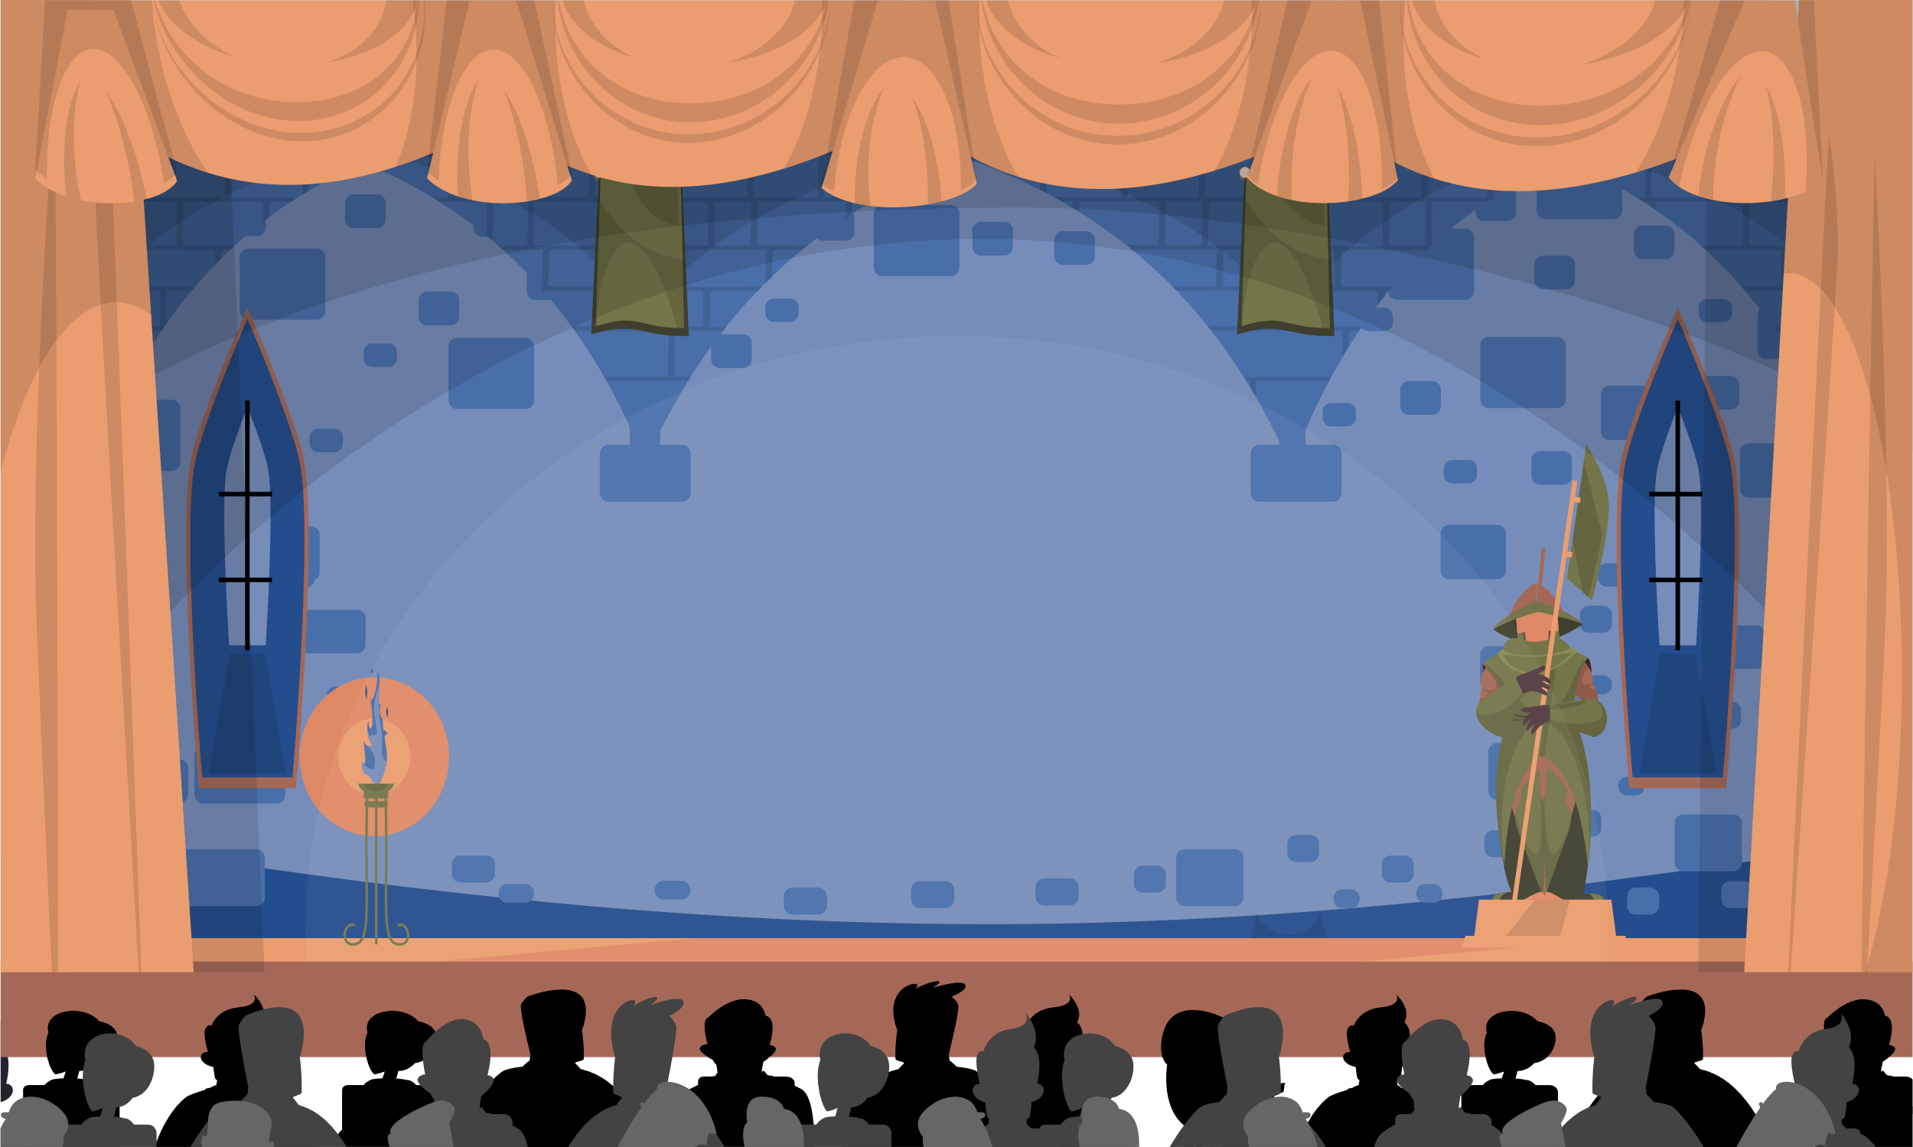
BÀI 5:
ĐỐI DIỆN VỚI NỖI ĐAU
Lơ-xít
(Trích Le Cid, Cooc-nây)

Slide 4
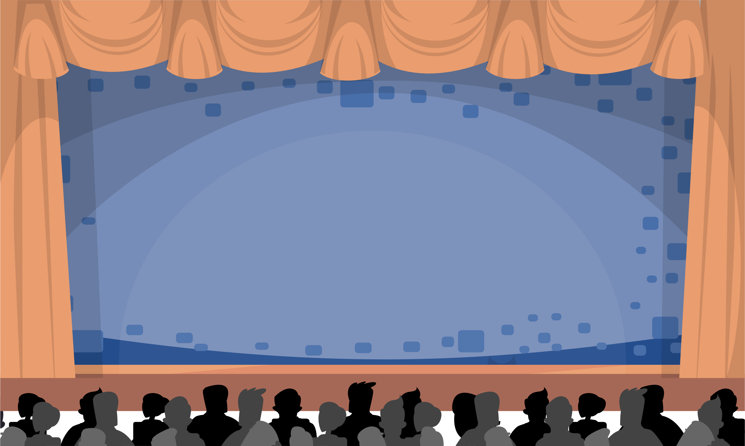
2. ĐỌC VĂN BẢN
ĐỌC DIỄN CẢM ĐOẠN KỊCH.
HS được chia thành 4 nhóm để hoạt động nhóm, 5-7 HS / nhóm hoặc linh động theo sĩ số lớp.
HS đã đọc trước trích đoạn ở nhà và thi đọc trên lớp bằng 03 tình huống.
Trên slide lần lượt xuất hiện tên nhân vật và lời thoại.
HS các nhóm cử 1 thành viên thi đọc diễn cảm theo đúng giọng điệu và diễn được thần thái, cử chỉ của nhân vật. Sau đó lớp bình chọn diễn viên diễn đạt nhất bằng hình thức giơ tay. GV cộng điểm tích cực cho cá nhân và nhóm tương ứng.

Slide 5

THI ĐỌC DIỄN CẢM ĐOẠN KỊCH.
Si-men: - Em-vi-a! Ta ở đâu đây? Ta thấy gì? Thật, giả?
Rô-đri-gơ tại nhà này! Rô-đri-gơ trước mắt ta sao!
Đông Rô-đri-gơ: - Đừng tiếc máu ta! Cứ điềm nhiên nếm hạnh phúc
ngọt ngào
Nhìn ta chết và mối thù em rửa sạch!

Slide 6
THI ĐỌC DIỄN CẢM ĐOẠN KỊCH.
Si-men: - Ôi đau đớn!
Đông Rô-đri-gơ: - Hãy nghe ta!
Si-men: - Em chết mất!
Đông Rô-đri-gơ: - Một phút thôi!
Si-men: - Chàng đi đi! Để em từ biệt cõi đời!

Slide 7
THI ĐỌC DIỄN CẢM ĐOẠN KỊCH.
Si-men: - Ôi tàn nhẫn, chỉ một ngày thôi đã giết,
Cha, bằng gươm, con gái, bằng cái nhìn oan
nghiệt.
Cất gươm đi, em không chịu nổi nữa rồi!
Muốn em nghe, lại làm em chết mất thôi!

Slide 8

Sau khi nghe 3 bạn đọc xong, chúng ta rút ra được định hướng giọng đọc thoại của các nhân vật như thế nào? Các nhân vật có tâm trạng / cảm xúc ra sao?

Slide 9
2. ĐỌC VĂN BẢN
ĐỌC DIỄN CẢM ĐOẠN KỊCH.
Tiêu chí | Có | Không
Đọc trôi chảy, không bỏ từ, thêm từ.
Đọc to, rõ bảo đảm trong không gian lớp học, cả lớp cùng nghe được.
Tốc độ đọc phù hợp.
Sử dụng giọng điệu khác nhau phù hợp với cảm xúc từng nhân vật.
Định hướng giọng đọc:
Tha thiết, trìu mến
Đan xen đau khổ, xót xa, dằn vặt khi phải đưa ra quyết định khó khăn.

Slide 10
3. KHÁM PHÁ VĂN BẢN
CHIẾN THẦN SĂN TIN
HOẠT ĐỘNG:
HS tìm hiểu trước thông tin về tác giả Cooc-nây và văn bản kịch Lơ Xít. Học sinh điền vào phiếu KWL những thông tin tìm được (phiếu cá nhân).
GV có hệ thống câu hỏi tái hiện những thông tin quan trọng về tác giả và văn bản. Thời gian suy nghĩ 10s / câu.
Các nhóm giành quyền trả lời bằng hình thức phất cờ và oẳn tù tì nếu phất cờ đồng thời; được sử dụng tài liệu ở mục K trong phiếu để tham khảo.
GV ghi nhận câu trả lời đúng cho mỗi nhóm.
Sau khi kết thúc hoạt động, HS hoàn thiện PHT số 1.

Slide 11
TÌM HIỂU CHUNG VỀ TÁC GIẢ VÀ VĂN BẢN
Phương diện | K (Những điều em đã biết) | W (Những điều em muốn biết) | L (Những điều em học được sau tiết học)
Về tác giả Cooc-nây
Về vở kịch Lơ Xít

Slide 12

HOẠT ĐỘNG:
CHIẾN THẦN SĂN TIN
Câu 1. Coóc-nây (1606 - 1684) là nhà viết kịch xuất sắc của nền bi kịch cổ điển Pháp thế kỉ XVII. ĐÚNG hay SAI?
ĐÁP ÁN: ĐÚNG

Slide 13
HOẠT ĐỘNG:
CHIẾN THẦN SĂN TIN
Câu 2. Kịch của Coóc-nây có tính duy tâm, thể hiện mối quan hệ giữa cá nhân và xã hội. ĐÚNG hay SAI?
ĐÁP ÁN: SAI. Tính duy lí mới là đặc điểm kịch của ông, qua đó thể hiện mối quan hệ giữa cá nhân và xã hội thông qua sự đấu tranh giữa lí trí và dục vọng của con người.

Slide 14
HOẠT ĐỘNG:
CHIẾN THẦN SĂN TIN
Câu 3. Sự việc chính của vở kịch Lơ Xít Hồi III - Lớp IV là cuộc cãi cọ giữa hai ông bố Diegue và Don Gormas. ĐÚNG hay SAI?
ĐÁP ÁN: SAI. Nội dung chính của Hồi này là Rô-đri-gơ đến gặp Si-men sau khi giết chết cha của nàng và cuộc nói chuyện giữa hai người.

Slide 15
HOẠT ĐỘNG:
CHIẾN THẦN SĂN TIN
Câu 4. Nhan đề vở kịch Lơ Xít (Le Cid) có nghĩa là gì?
ĐÁP ÁN:
→ Là danh hiệu giặc Mô gọi Rô-đri-gơ một cách kính trọng.

Slide 16
HOẠT ĐỘNG:
CHIẾN THẦN SĂN TIN
Câu 5. Kết thúc vở kịch Lơ Xít là cái chết bi kịch của cả hai nhân vật Rô-đri-gơ và Si-men. ĐÚNG hay SAI?
ĐÁP ÁN: SAI. Kết thúc vở kịch, họ được nhà vua ban duyên lành và về bên nhau.

Slide 17

HOẠT ĐỘNG:
CHIẾN THẦN SĂN TIN
Câu 6. Xung đột kịch được thể hiện trong đoạn trích này không bao gồm xung đột nào sau đây: xung đột giữa dục vọng và danh dự; xung đột giữa tình yêu và bổn phận; xung đột giữa hai dòng họ.
ĐÁP ÁN: xung đột giữa hai dòng họ.

Slide 18
HOẠT ĐỘNG:
CHIẾN THẦN SĂN TIN
Câu 7. Trong lớp kịch này, tác giả sử dụng những hình thức lời thoại nào?
ĐÁP ÁN: → Đối thoại, mỗi nhân vật có 9 lượt lời.

Slide 19
HOẠT ĐỘNG:
CHIẾN THẦN SĂN TIN
Câu 8. Đề tài của vở kịch có gì phù hợp với đặc trưng của bi kịch?
ĐÁP ÁN: dựa trên biến cố lịch sử có thật ở Tây Ban Nha thế kỉ XI về người anh hùng.

Slide 20
HOẠT ĐỘNG:
CHIẾN THẦN SĂN TIN
Câu 9. “Cất khỏi mắt em cái vật đáng khinh kia - Nó oán trách đời ai và tội ác nặng nề.” là lời thoại của Rô-đri-gơ nói đến vật nào?
ĐÁP ÁN: → Lưỡi kiếm mà chàng dùng để giết cha Si-men.

Slide 21
HOẠT ĐỘNG:
CHIẾN THẦN SĂN TIN
Câu 10. Vở kịch hướng tới việc ngợi ca những ai / những điều gì?
ĐÁP ÁN:
Ca ngợi tình yêu chân thành tha thiết của các nhân vật.
Ca ngợi và trân trọng người anh hùng.

Slide 22
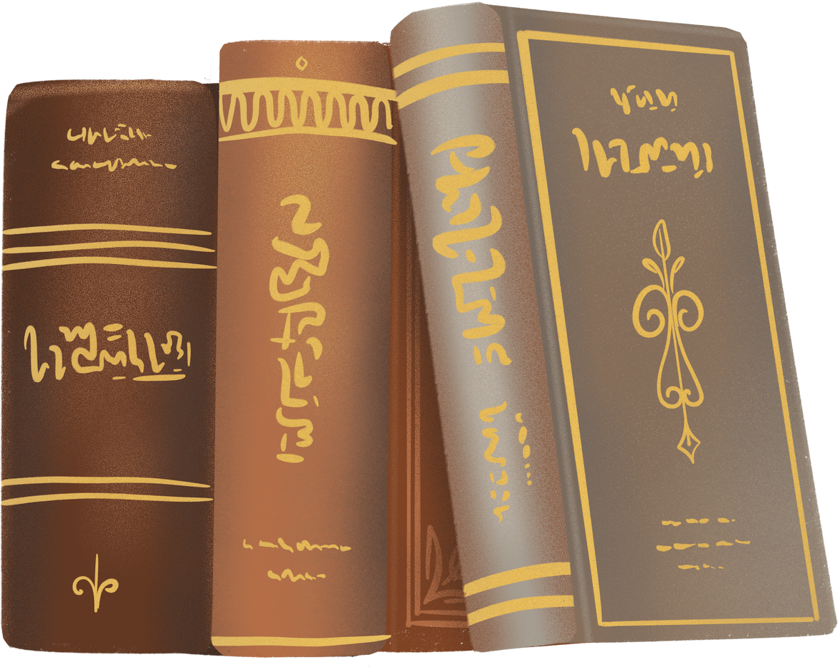
Em có biết?
Đề tài bi kịch trong thời kì cổ điển (thế kỉ XVII) nói riêng và bi kịch nói chung thường mượn trong lịch sử; nhân vật là những người thuộc tầng lớp quý tộc cao quý.

Slide 23
Em có biết?
Lơ Xít là vở kịch đặc sắc, có nhiều khác biệt so với những vở bi kịch khác cùng thời. Vở kịch không tuân thủ theo lối “sân khấu trắng” (các nhân vật chính bị chết hoặc hoá điên, bỏ đi biệt xứ,...) mà kết thúc bằng sự hoà hợp của hai nhân vật chính.
Trong Hồi III - Lớp IV, Rô-đri-gơ đến gặp Si-men sau khi đã giết cha của nàng bằng cuộc đấu kiếm. Đoạn trích là cao trào của vở kịch (đỉnh điểm). Đây là dịp để Rô-đri-gơ và Si-men bày tỏ cả tình yêu và lí trí mạnh mẽ cũng như sự đau đớn, dằn vặt của những con người mẫu mực thời kì cổ điển thế kỉ XVII.

Slide 24
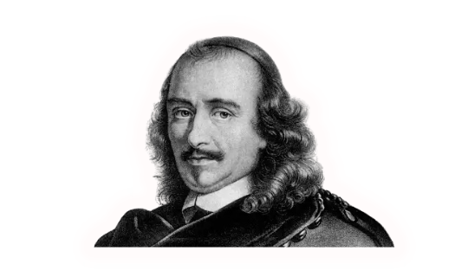
3. KHÁM PHÁ VĂN BẢN
3.1. Tìm hiểu chung về tác giả và văn bản
a. Tác giả Cooc-nây
Coóc-nây (1606 - 1684)
là nhà viết kịch xuất sắc của nền bi kịch cổ điển Pháp thế kỉ XVII.
Coóc-nây (1606 - 1684)
là nhà viết kịch xuất sắc của nền bi kịch cổ điển Pháp thế kỉ XVII.
Kịch của ông có tính duy lí, thể hiện mối quan hệ giữa cá nhân và xã hội thông qua sự đấu tranh giữa lí trí và dục vọng của con người.
Kịch của ông có tính duy lí, thể hiện mối quan hệ giữa cá nhân và xã hội thông qua sự đấu tranh giữa lí trí và dục vọng của con người.

Slide 25


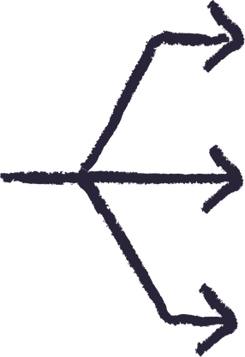
3. KHÁM PHÁ VĂN BẢN
3.1. Tìm hiểu chung về tác giả và văn bản
b. Văn bản
Rô-đri-gơ yêu Si-men. Hai ông bố cãi nhau, bố Rô-đri-gơ bị bố Si-men tát. Rô-đri-gơ thách đấu với bố Si-men.
Tóm tắt
vở kịch
Vị trí đoạn trích:
Trong Hồi III - Lớp IV, Rô-đri-gơ đến gặp Si-men sau khi đã giết cha của nàng bằng cuộc đấu kiếm. Đoạn trích là cao trào của vở kịch (đỉnh điểm).
Rô-đri-gơ đến gặp Si-men sau khi giết chết cha của nàng.
Si-men đòi trả thù.
Nhà vua cử Rô-đri-gơ ra trận. Rô-đri-gơ chiến thắng giặc Mô.
Rô-đri-gơ đấu kiếm với Đông Xăng. Nhà vua tuyên bố Si-men có thể chắp duyên với Rô-đri-gơ.

Slide 26
3. KHÁM PHÁ VĂN BẢN
3.2. Tìm hiểu chi tiết
a. Đặc trưng thể loại bi kịch trong văn bản
Hình thức trình bày văn bản kịch | Chia thành các hồi và các lớp Có các lượt lời luân phiên của nhân vật. Tên nhân vật được in đậm trước mỗi lời thoại.
Cốt truyện | Rô-đri-gơ đến gặp Si-men sau khi giết chết cha của nàng. Si-men đòi trả thù bằng cách lấy mạng của chàng. Cả hai cùng đối thoại và chia sẻ nỗi lòng đau khổ.

Slide 27
3. KHÁM PHÁ VĂN BẢN
3.2. Tìm hiểu chi tiết
a. Đặc trưng thể loại bi kịch trong văn bản
Xung đột | Xung đột nội tâm nhân vật: giữa dục vọng và danh dự, giữa tình yêu và bổn phận Xung đột giữa thù riêng và nghĩa vụ với Tổ quốc: Rô-đri-gơ ra trận, đánh đuổi kẻ thù, thực hiện bổn phận với đất nước; Si-men đồng ý tác hợp cùng Rô-đri-gơ cũng có nghĩa là thực hiện nghĩa vụ với mệnh lệnh của nhà vua.
Nhân vật chính | Rô-đri-gơ và Si-men Là những người thuộc tầng lớp quý tập cao quý

Slide 28
3. KHÁM PHÁ VĂN BẢN
3.2. Tìm hiểu chi tiết
a. Đặc trưng thể loại bi kịch trong văn bản
Lời thoại | Chủ yếu là lời đối thoại
Đề tài | dựa trên biến cố lịch sử có thật ở Tây Ban Nha thế kỉ XI về người anh hùng
Ý nghĩa vở kịch / Thông điệp | Ca ngợi tình yêu chân thành tha thiết của các nhân vật. Ca ngợi và trân trọng người anh hùng.

Slide 29
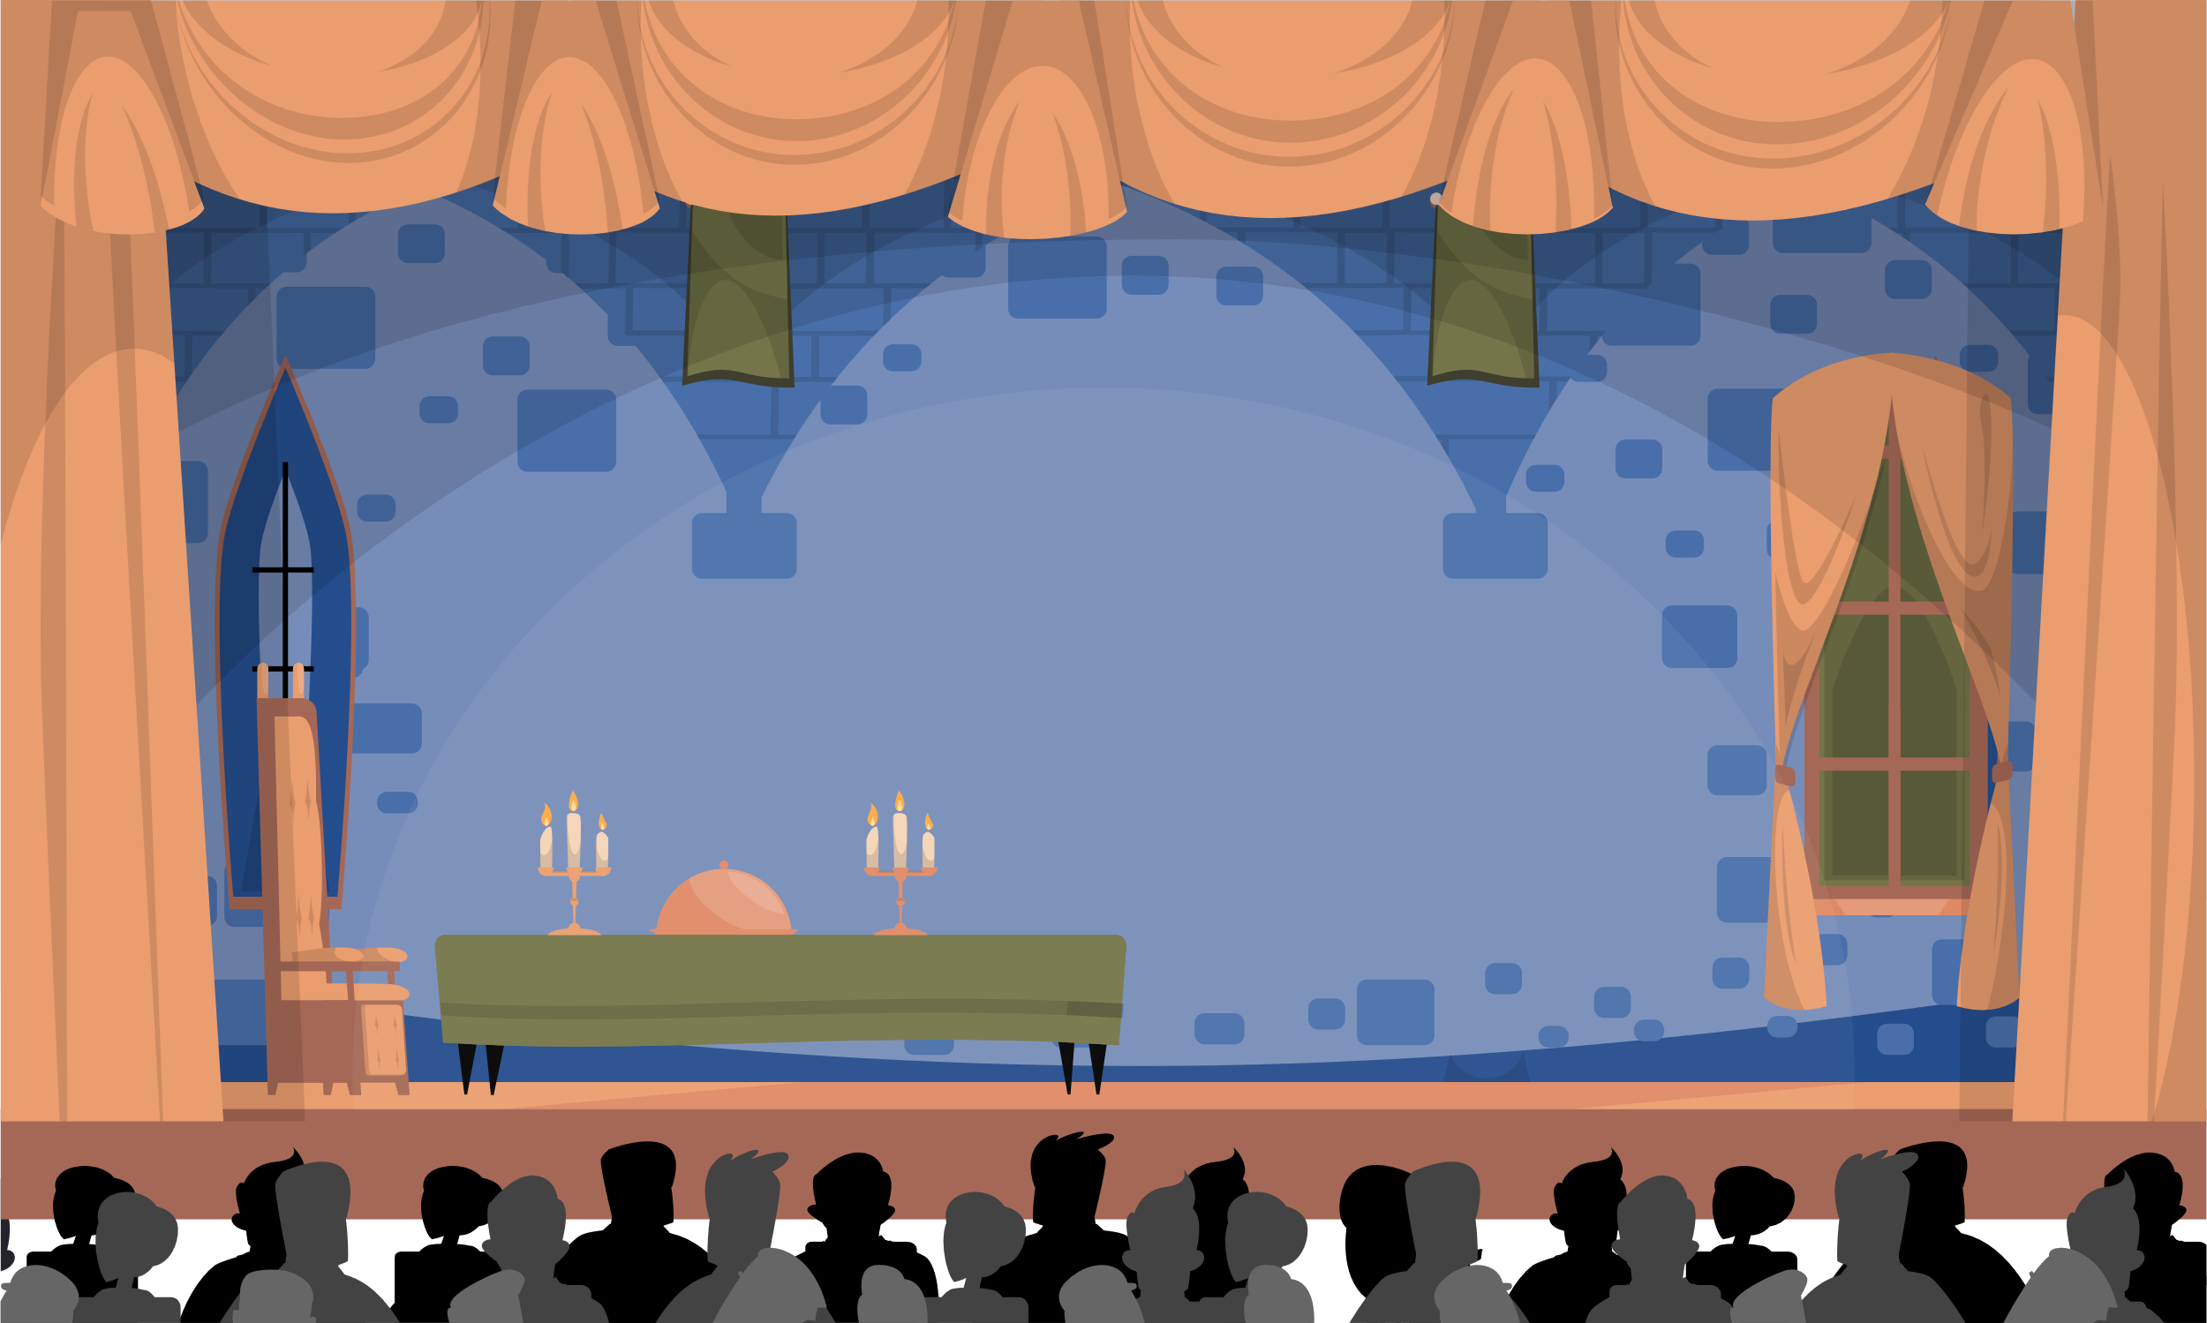
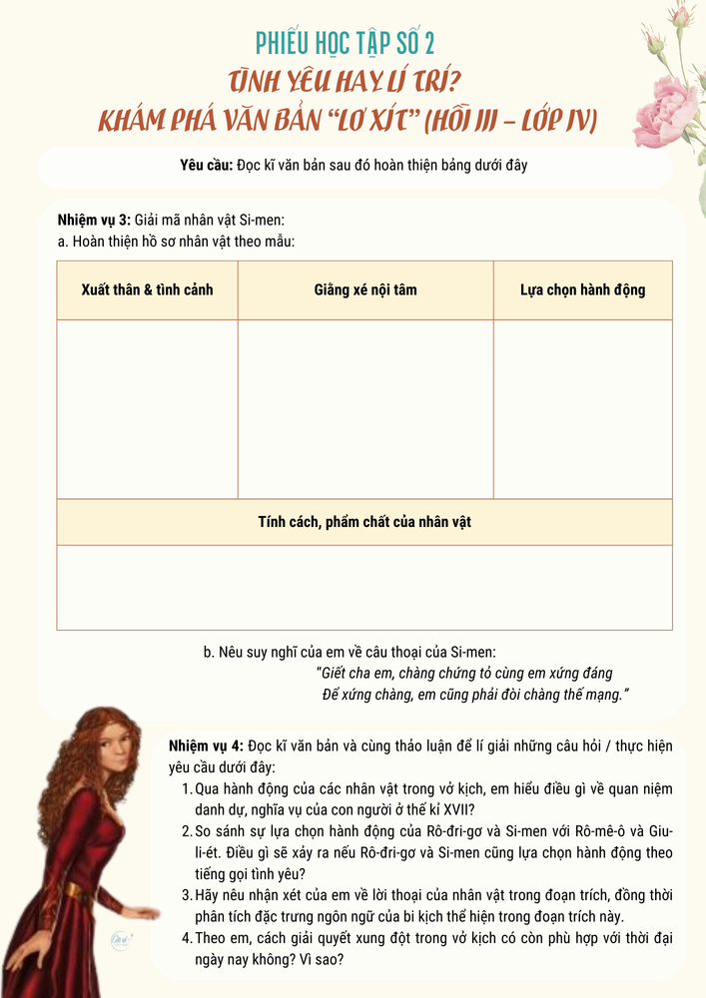
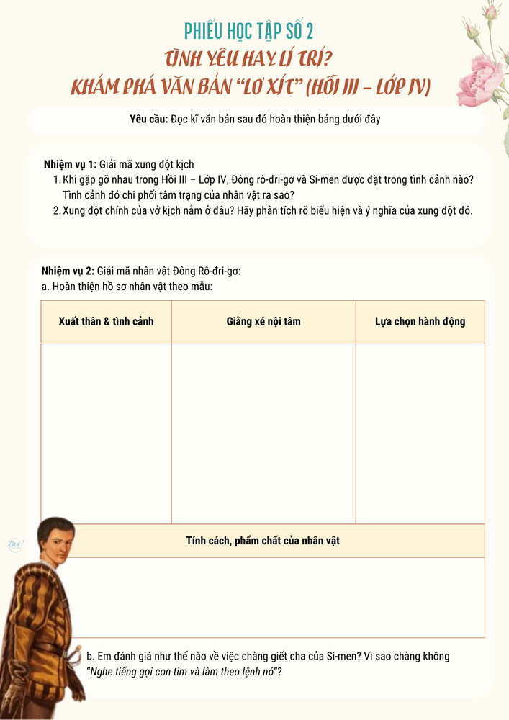
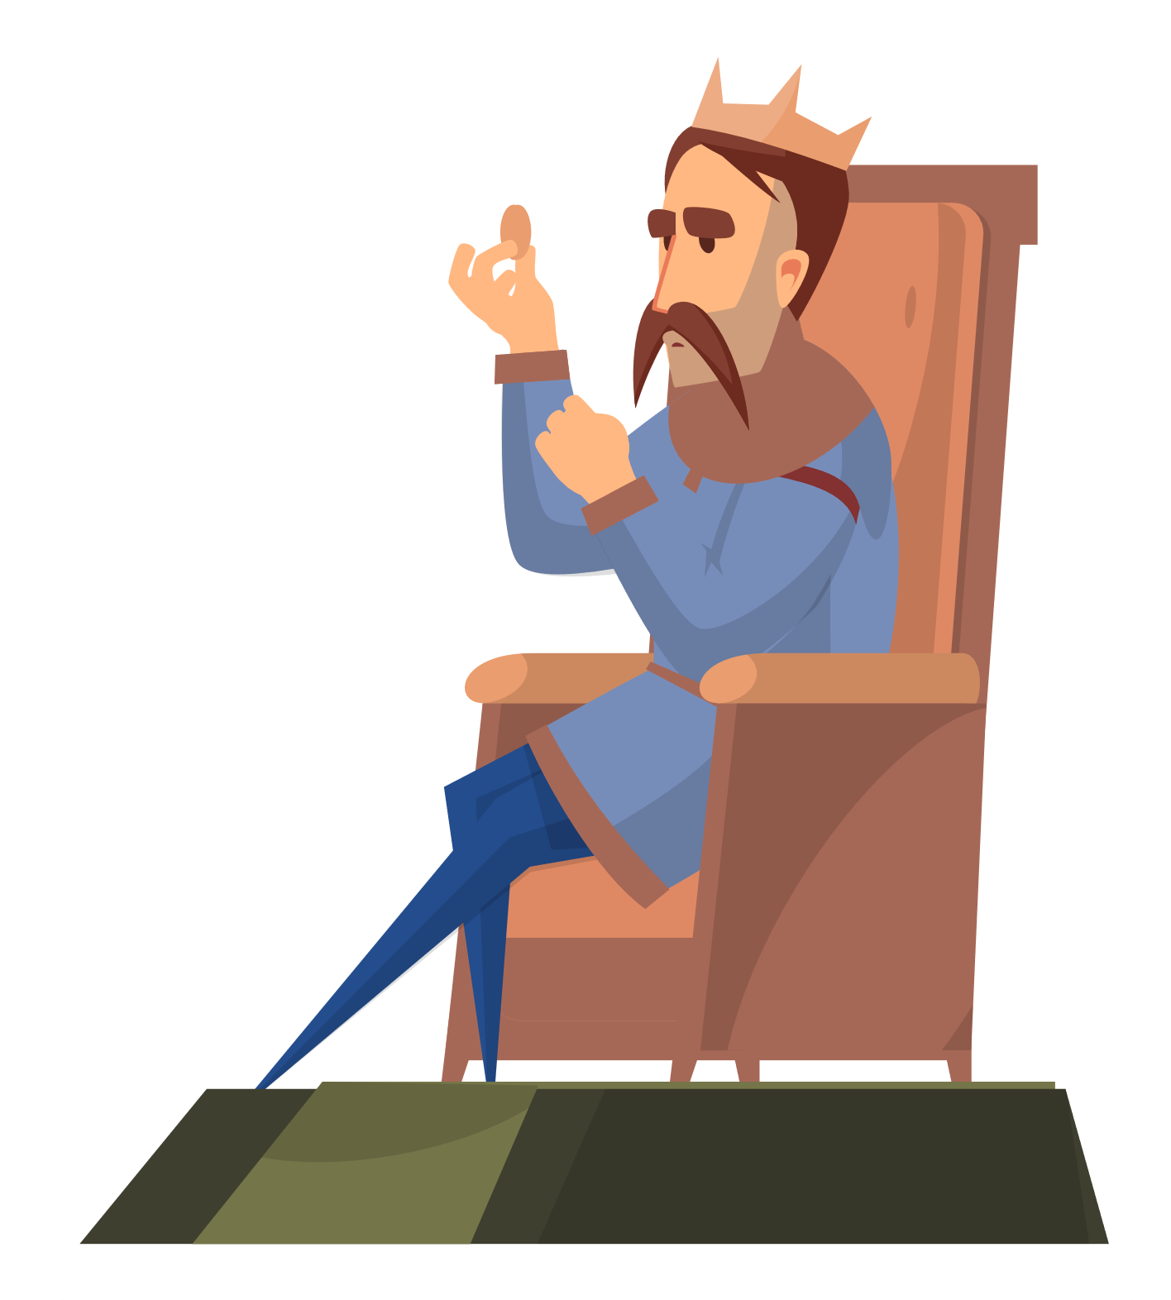
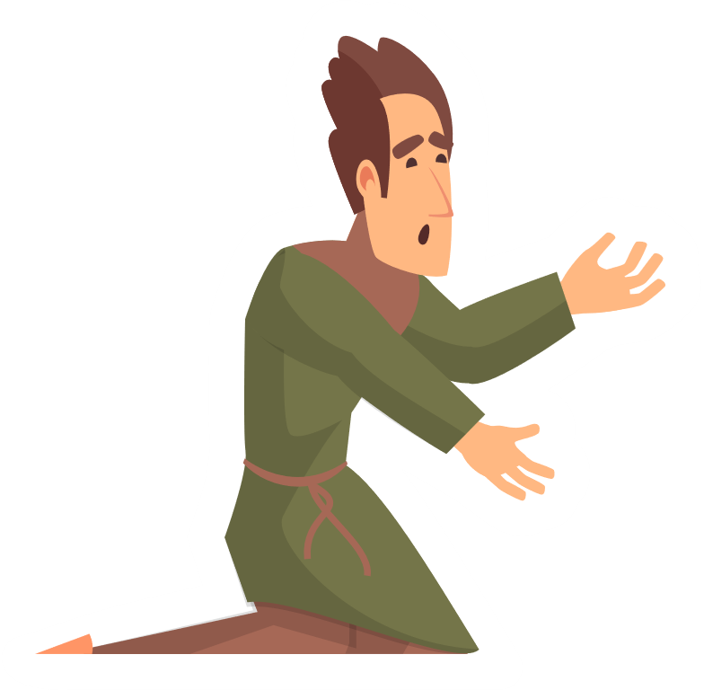
Hoạt động nhóm
Hoàn thiện PHT số 2
Thời gian thảo luận: 10 phút
Thời gian trình bày: 3 phút / nhóm

Slide 30
Hoạt động nhóm
NHÓM 1: Giải mã xung đột kịch
Khi gặp gỡ nhau trong Hồi III – Lớp IV, Đông rô-đri-gơ và Si-men được đặt trong tình cảnh nào? Tình cảnh đó chi phối tâm trạng của nhân vật ra sao?
Xung đột chính của vở kịch nằm ở đâu? Hãy phân tích rõ biểu hiện và ý nghĩa của xung đột đó.

Slide 31
Hoạt động nhóm
NHÓM 2: Giải mã nhân vật Đông Rô-đri-gơ:
a. Hoàn thiện hồ sơ nhân vật theo mẫu.
b. Em đánh giá như thế nào về việc chàng giết cha của Si-men? Vì sao chàng không “Nghe tiếng gọi con tim và làm theo lệnh nó”?
Xuất thân & tình cảnh | Giằng xé nội tâm | Lựa chọn hành động
Tính cách, phẩm chất của nhân vật | Tính cách, phẩm chất của nhân vật | Tính cách, phẩm chất của nhân vật

Slide 32
Hoạt động nhóm
NHÓM 3: Giải mã nhân vật Si-men
a. Hoàn thiện hồ sơ nhân vật theo mẫu.
b. Nêu suy nghĩ của em về câu thoại của Si-men: “Giết cha em, chàng chứng tỏ cùng em xứng đáng / Để xứng chàng, em cũng phải đòi chàng thế mạng.”
Xuất thân & tình cảnh | Giằng xé nội tâm | Lựa chọn hành động
Tính cách, phẩm chất của nhân vật | Tính cách, phẩm chất của nhân vật | Tính cách, phẩm chất của nhân vật

Slide 33
Hoạt động nhóm
NHÓM 4: Tư duy, kết nối
Đọc kĩ văn bản và cùng thảo luận để lí giải những câu hỏi / thực hiện yêu cầu dưới đây:
Qua hành động của các nhân vật trong vở kịch, em hiểu điều gì về quan niệm danh dự, nghĩa vụ của con người ở thế kỉ XVII?
So sánh sự lựa chọn hành động của Rô-đri-gơ và Si-men với Rô-mê-ô và Giu-li-ét. Điều gì sẽ xảy ra nếu Rô-đri-gơ và Si-men cũng lựa chọn hành động theo tiếng gọi tình yêu?
Hãy nêu nhận xét của em về lời thoại của nhân vật trong đoạn trích, đồng thời phân tích đặc trưng ngôn ngữ của bi kịch thể hiện trong đoạn trích này.
Theo em, cách giải quyết xung đột trong vở kịch có còn phù hợp với thời đại ngày nay không? Vì sao?

Slide 34

3.2. Tìm hiểu chi tiết
b. Xung đột kịch
*Tình cảnh: Nhân vật rơi vào tình cảnh ngang trái:
- Rô-đri-gơ đứng trước sự lựa chọn hoặc chấp nhận đấu kiếm với cha của người yêu hoặc không.
- Si-men đứng trước sự lựa chọn trả thù cho cha, đồng nghĩa với việc phải giết người yêu hoặc không.

Slide 35
3.2. Tìm hiểu chi tiết
b. Xung đột kịch
*Xung đột: Hai nhân vật đều có sự đấu tranh nội tâm dữ dội:
Chàng vừa bày tỏ tình yêu, muốn được chết dưới tay người yêu, vừa khẳng định hành động đúng của mình khi quyết định đấu kiếm.
Trước đoạn trích này, ở Hồi I, Lớp VI, Rô-đri-gơ có đoạn độc thoại diễn tả những giằng xé nội tâm trước khi quyết định thách đấu với cha của Si-men để bảo toàn danh dự gia đình
Rô-đri-gơ đứng trước bi kịch của sự lựa chọn: nghe theo tiếng gọi tình yêu hay phục tùng lí trí. Chàng đã dằn vặt, đau đớn trong cuộc va chạm giữa tình yêu nồng nhiệt của mình và danh dự gia đình.

Slide 36


3.2. Tìm hiểu chi tiết
b. Xung đột kịch
*Xung đột: Hai nhân vật đều có sự đấu tranh nội tâm dữ dội:
Hận lòng đôi ngả đấu tranh
Nửa là danh dự, nửa tình khó theo;
Não nề đứng giữa hai đường
Sống đời ô nhục? Phũ phàng tơ duyên
Có lúc chàng đã định “một thác là yên”, tìm đến cái chết.

Slide 37
3.2. Tìm hiểu chi tiết
*Xung đột: Hai nhân vật đều có sự đấu tranh nội tâm dữ dội:
b. Xung đột kịch
Những câu thoại thể hiện tình yêu của Si-men với Rô-đri-gơ:
Nếu phụ thân em chết vì điều bất hạnh khác
Em đã thấy nơi chàng niềm an ủi lòng duy nhất
Và giữa đau thương đôi cảm giác êm đềm
Được ngón tay chàng lau nước mắt cho em.
Si-men không trách cứ Rô-đri-gơ vì nàng hiểu hành động của chàng là để bảo vệ danh dự, để xứng với tình yêu của nàng.
Song, Si-men cũng nhận thức được rằng:
Để xứng chàng, em cũng phải đòi chàng thế mạng.

Slide 38
Xuất thân & tình cảnh | Giằng xé nội tâm | Lựa chọn hành động
Đông Rô-đri-gơ thuộc dòng danh gia vọng tộc, người anh hùng chiến thắng giặc Mô. Chàng buộc phải giết cha người yêu vì bổn phận làm con. | Chàng khẳng định mình hành động đúng, không hối hận, nếu phải làm lại thì vẫn làm như vậy. → Đối với Rô-đri-gơ, nếu mất danh dự là mất hết, sẽ không còn phẩm giá, không có tư cách để yêu một người cao quý như Si-men. → Chính vì vậy, chàng đã không đặt tình yêu đôi lứa lên trên danh dự, không nghe theo tiếng gọi con tim mà hành động theo bổn phận và nghĩa vụ, bảo toàn danh dự cho chính mình và dòng họ. | Đấu kiếm và đã giết chết cha của Si-men. Sẵn sàng dùng cái chết để trả nợ máu
c. Nhân vật
*Đông Rô-đri-gơ

Slide 39
Chàng mang dáng dấp con người lí tưởng của thời đại: nhân vật có tính cách anh hùng, hào hiệp. Chàng tự ý thức về phẩm chất của mình (hồn cao thượng bẩm sinh).
Rô-đri-gơ là người cao thượng, ý chí mãnh liệt, tình cảm nồng nhiệt.
Đông Goóc-ma-xờ cũng nhận định Rô-đri-gơ là con người có “lòng hào hiệp”, “khí phách kiên cường”, “hồn cao thượng”, “trang hào hoa hiệp sĩ”, “trọn đạo trọn tình”. vừa trọng tình cảm vừa trọng nghĩa vụ, trong đau thương vẫn rất hào hùng.

Slide 40
Xuất thân & tình cảnh | Giằng xé nội tâm | Lựa chọn hành động
Là con gái Don Gormas, dòng dõi cao quý. Nàng yêu Rô-đri-gơ nhưng cha nàng bị chàng giết do mâu thuẫn giữa hai người cha. | Nàng rất yêu Rô-đri-gơ, sẵn sàng chết theo chàng, nhưng cũng rất phân minh khi giải quyết mối quan hệ cá nhân và gia đình, gác tình riêng để làm tròn bổn phận với gia đình. Em chết mất! Ôi tàn nhẫn, chỉ một ngày thôi đã giết Cha, bằng gươm, con gái, bằng cái nhìn oan nghiệt… Em cũng thế, điều cân nhắc, băn khoăn, suy nghĩ Là giữ gìn danh dự, trả thù cha Than ôi! Nghĩ tình chàng mà tuyệt vọng ngẩn ngơ… ... | Giết cha em, chàng chứng tỏ cùng em xứng đáng/ Để xứng chàng, em cũng phải đòi chàng thế mạng. -> Si-men rất hiểu Rô-đri-gơ và nàng cũng theo cách của người yêu, bảo vệ danh dự của mình.
Si-men là người con gái giàu yêu thương, chân thành, cao thượng và lí trí trong hành động.
c. Nhân vật
*Si-men

Slide 41
Em có biết?
Sự song trùng ở hai nhân vật khắc hoạ sâu sắc quan niệm của tác giả cũng như quan niệm của thời đại ông: tôn sùng lí trí, đề cao nghĩa vụ, bổn phận, để lí trí chiến thắng cảm xúc. Lí trí soi sáng mọi hành động của hai nhân vật tô đậm tính duy lí trong bi kịch của Cooc-nây. Vở kịch này viết về những quý tộc cung đình Tây Ban Nha, mà đối với người quý tộc, danh dự lớn hơn tất cả.

Slide 42

Nhất quán theo lí tính từ đầu đến cuối: các nhân vật vẫn nhất quán trong tính cách đề cao bổn phận, và chính điều này dẫn đến sự hoá giải xung đột, làm cho vở kịch kết thúc có hậu.
Tính chất lời thoại được viết bằng thơ, ngôn từ trang nghiêm, phù hợp để diễn tả những điều hệ trọng, thiêng liêng, nên cũng thiếu tính khẩu ngữ (khác với hài kịch).
Lời thoại của các nhân vật đều toát lên sự trang trọng, thống thiết, phù hợp với tính cách và tâm lí nhân vật.
Nghệ thuật xây dựng nhân vật:
Lời thoại mang tính triết lí, thể hiện tinh thần duy lí; có sự đối nghịch, tạo kịch tính

Slide 43
Sự đối nghịch trong lời thoại
Rô-đri-gơ mang gươm ra cho Si-men nhìn thấy để khích lệ ý chí trả thù của Si-men thì nàng yêu cầu chàng cất gươm và biểu lộ sự đau đớn của mình (thôi thúc hành động - lảng tránh).
Khi Rô-đri-gơ xuất hiện và cầu xin Si-men kết liễu đời mình thì Si-men yêu cầu chàng đi khỏi và bày tỏ nàng không muốn sống (cầu xin - từ chối).

Slide 44
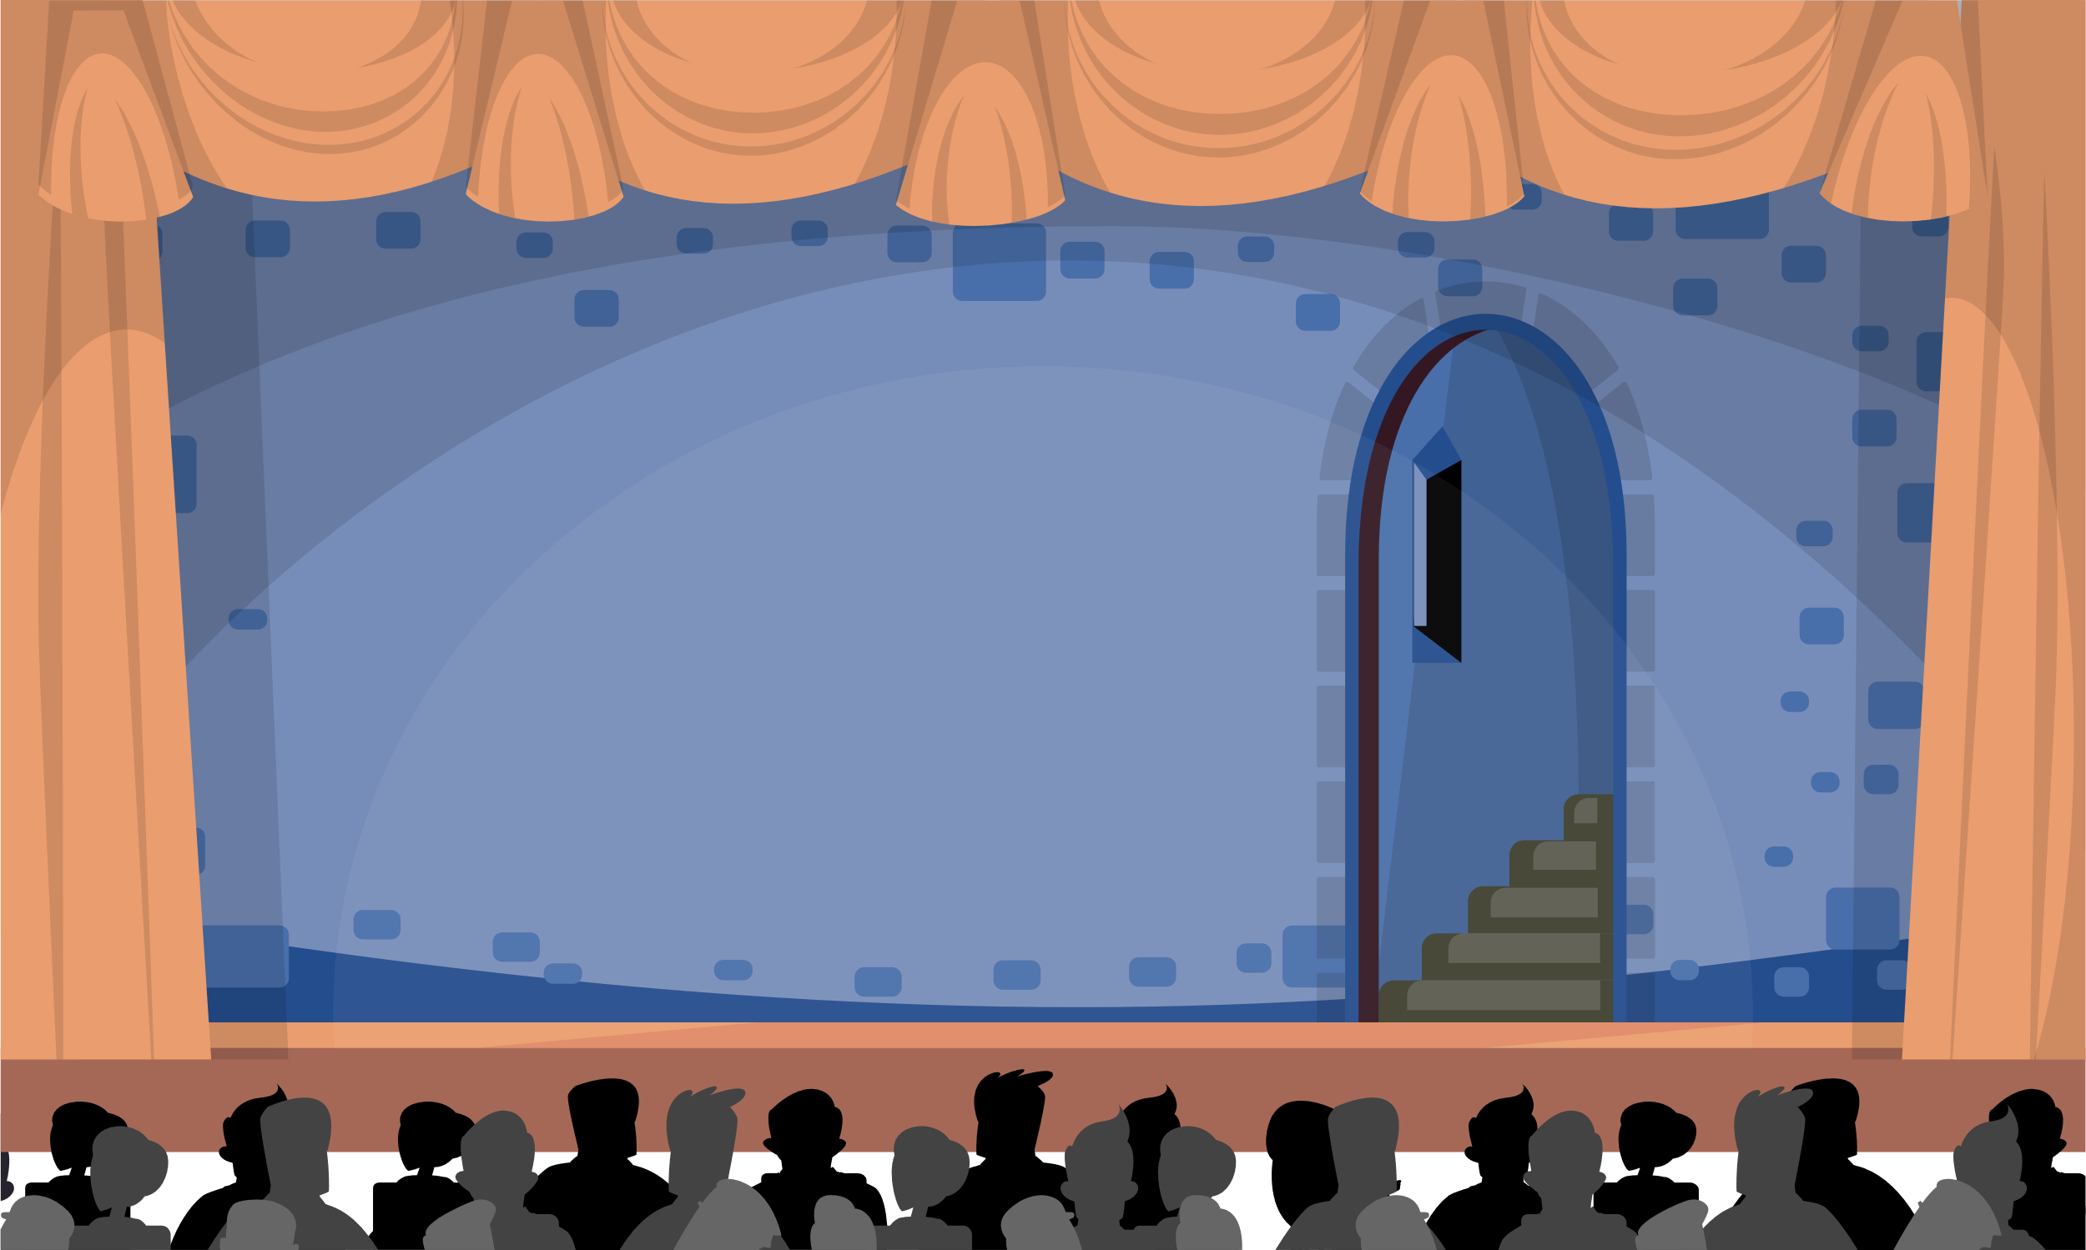

(?) Từ hoạt động phân tích vở bi kịch, em hãy nêu ra đề tài, chủ đề của tác phẩm.
(?) Vở kịch Lơ Xít để lại trong em những thông điệp cuộc sống ý nghĩa nào?

Slide 45


3.2. Tìm hiểu chi tiết
d. Đề tài, chủ đề
Chủ đề
Ca ngợi tình yêu đôi lứa mạnh mẽ, trong sáng; Ca ngợi những con người trọng danh dự trong xã hội bấy giờ, hi sinh cái cá nhân vì danh dự chung của gia đình, dòng họ….
Đề tài:
Tình yêu

Slide 46

3.2. Tìm hiểu chi tiết
e. Bài học, thông điệp ý nghĩa từ văn bản
Trân trọng sự lựa chọn hành động theo bổn phận, nghĩa vụ, trách nhiệm - biểu tượng con người của thời đại bấy giờ. → Đánh thức trách nhiệm công dân, trách nhiệm của thành viên trong gia đình trong bối cảnh xã hội hiện nay.
Ca ngợi những con người có phẩm chất cao quý, giàu tình yêu thương trong cuộc sống.
Gửi gắm thông điệp thù hận luôn khiến con người ta khổ đau, cần được yêu thương hóa giải.

Slide 47


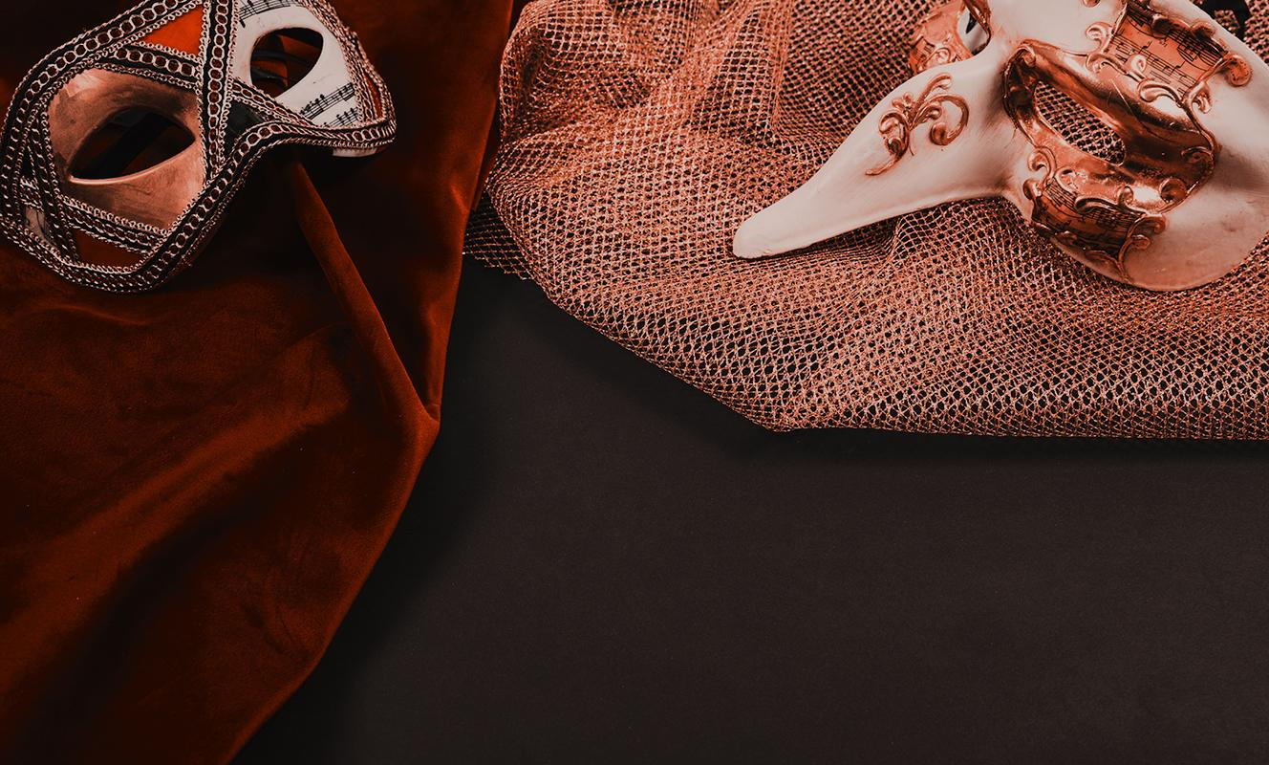
4. LUYỆN TẬP

Slide 48
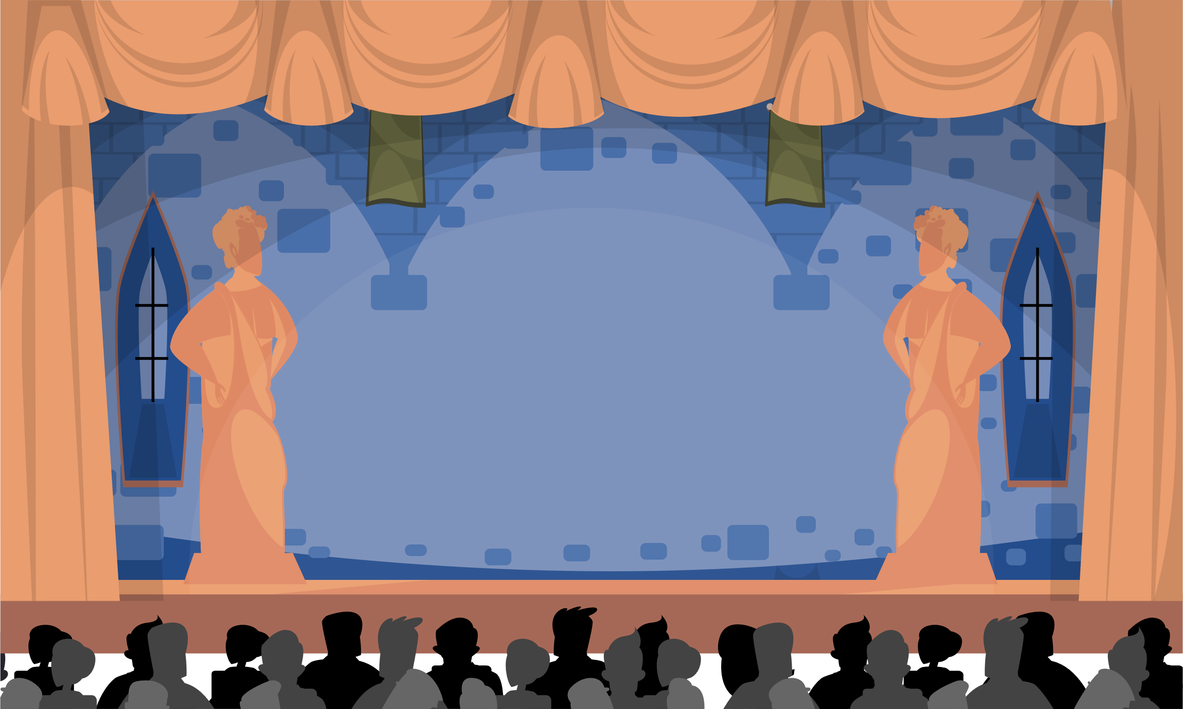

NHIỆM VỤ 1
Qua việc khám phá văn bản Lơ Xít, em hãy nhắc lại quy trình đọc văn bản thuộc thể loại bi kịch.

Slide 49
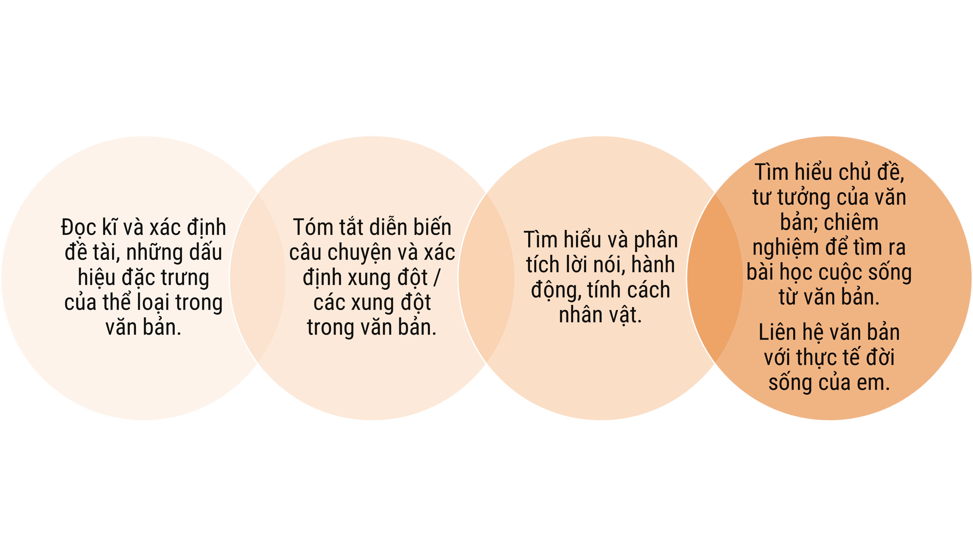
CÁC BƯỚC ĐỌC VĂN BẢN BI KỊCH

Slide 50
NHIỆM VỤ 2
Kết nối đọc - viết: Viết đoạn văn khoảng 7-9 câu phân tích một chi tiết mà em thích trong vở kịch Lơ Xít.
Thời gian hoàn thiện: 10 phút (dàn ý)
Về nhà hoàn thành bài viết.

Slide 51
Kết nối đọc - viết: Viết đoạn văn khoảng 7-9 câu phân tích một chi tiết mà em thích trong vở kịch Lơ Xít.
MĐ | Giới thiệu về tác giả, tác phẩm và chi tiết ấn tượng trong vở kịch Lơ Xít.
TĐ | Nêu rõ bối cảnh chi tiết xuất hiện, nhân vật liên quan Phân tích cái hay của chi tiết (về nghệ thuật, về nội dung ý nghĩa) Chia sẻ bài học cuộc sống mà chi tiết gợi ra trong em.
KĐ | Khẳng định lại một lần nữa ý nghĩa của chi tiết đối với thành công của vở kịch.

Slide 52
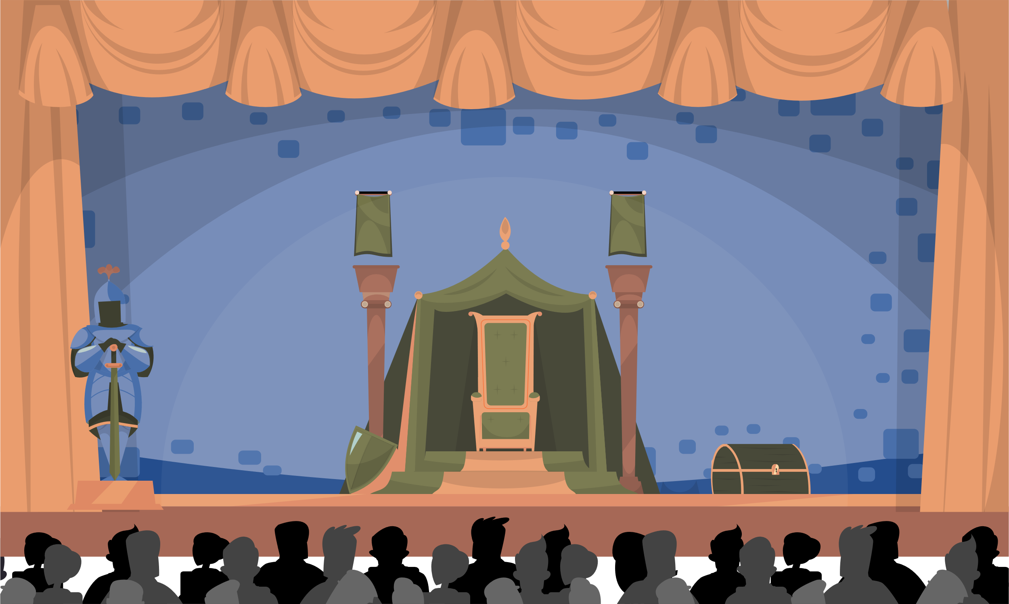
5. VẬN DỤNG
GV đưa ra câu hỏi / yêu cầu:
HS đọc mở rộng văn bản ở nhà: đọc + khám phá văn bản cùng thể loại Âm mưu và tình yêu theo phiếu gợi dẫn ở nhà, trình bày sản phẩm trên lớp.
Hoàn thiện mục L trong phiếu chuẩn bị bài.

Slide 53
CẢM ƠN CÁC EM!

